Slide 1
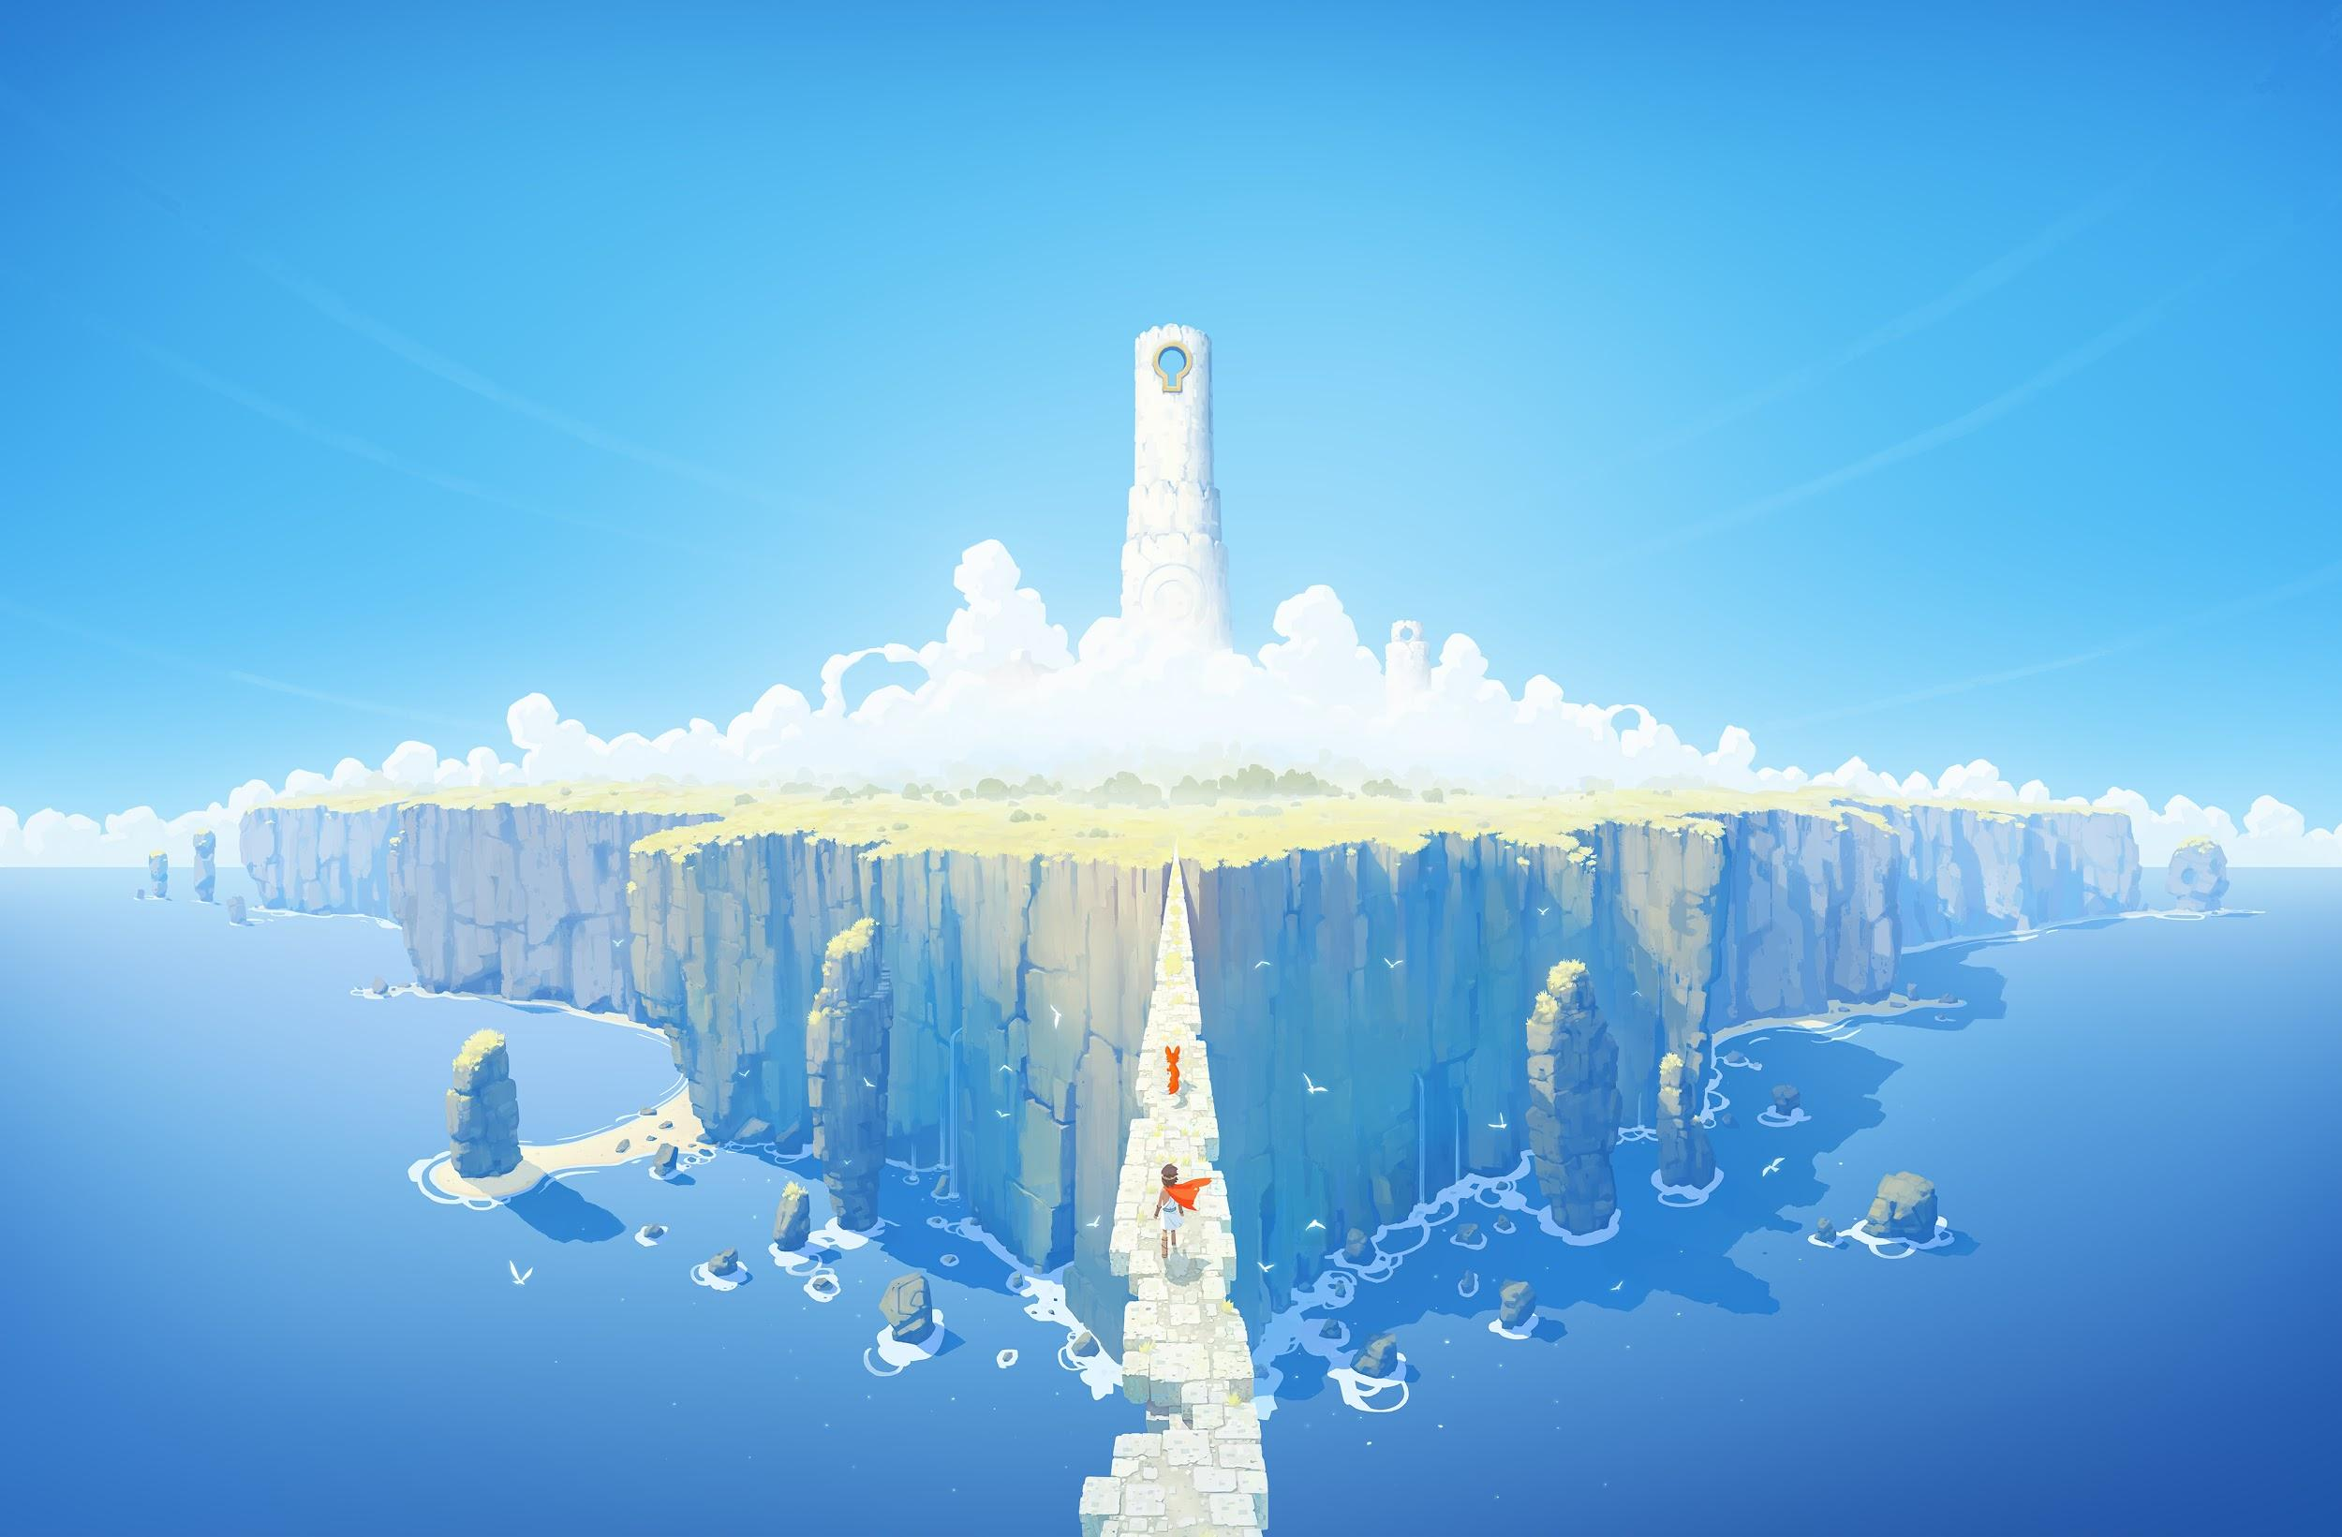
RiME BRAND SITE
RiME website renewal project

Slide 2
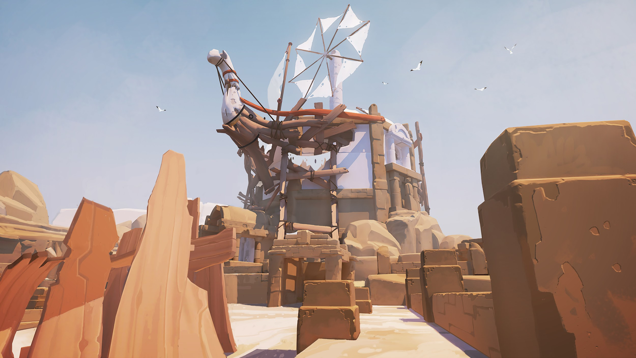
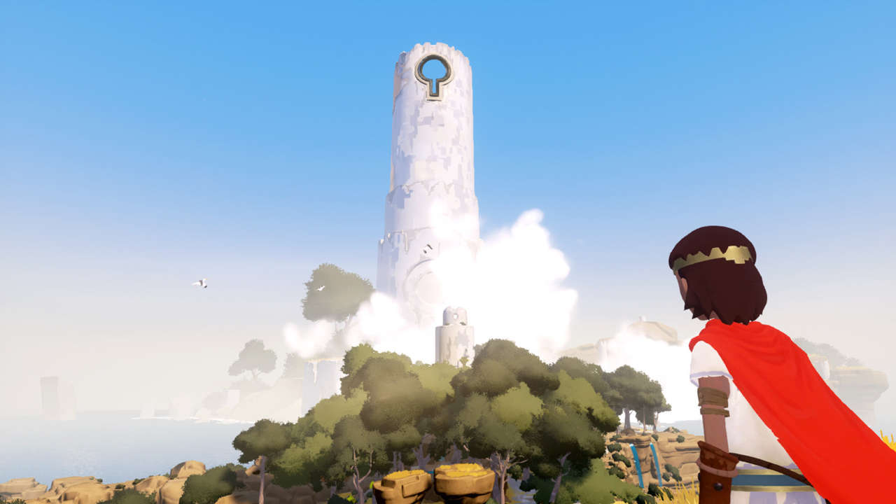
About RiME
ADVENTURE GAME
STORY TELLING
ARTISTIC IMAGE

Slide 3
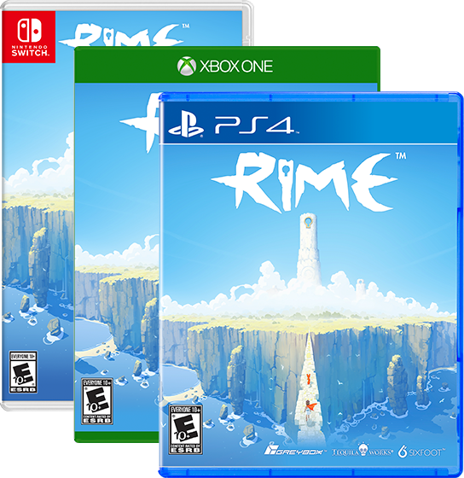

기획의도 - 대상 : 1.구매 전 고객
게임에 대한 소개, 브랜드 노출
구매의욕 고취

Slide 4
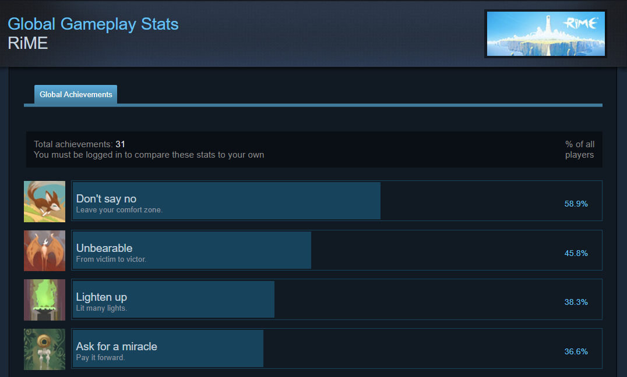
기획의도 - 대상 : 2.구매 후 고객
구매 고객
게임 진행에 도움이 되는 정보 제공
구매한 고객의 만족도 향상
Notes:
게임을 구매한 고객에게 게임진행에 유용한 정보를 제공하여 풍부함 경험을 제공하도록 의도하였다.
다회차 플레이 요소가 부족한 게임으로 영화와 같은 스토리텔링과 아름다운 게임배경이 부각되는 어드벤처 게임이다.
따라서 한번 플레이하는 동안 게임의 플레이요소들을 최대한 즐길수 있도록 도와주는 컨텐츠를
제공하고자 하였다.

Slide 5
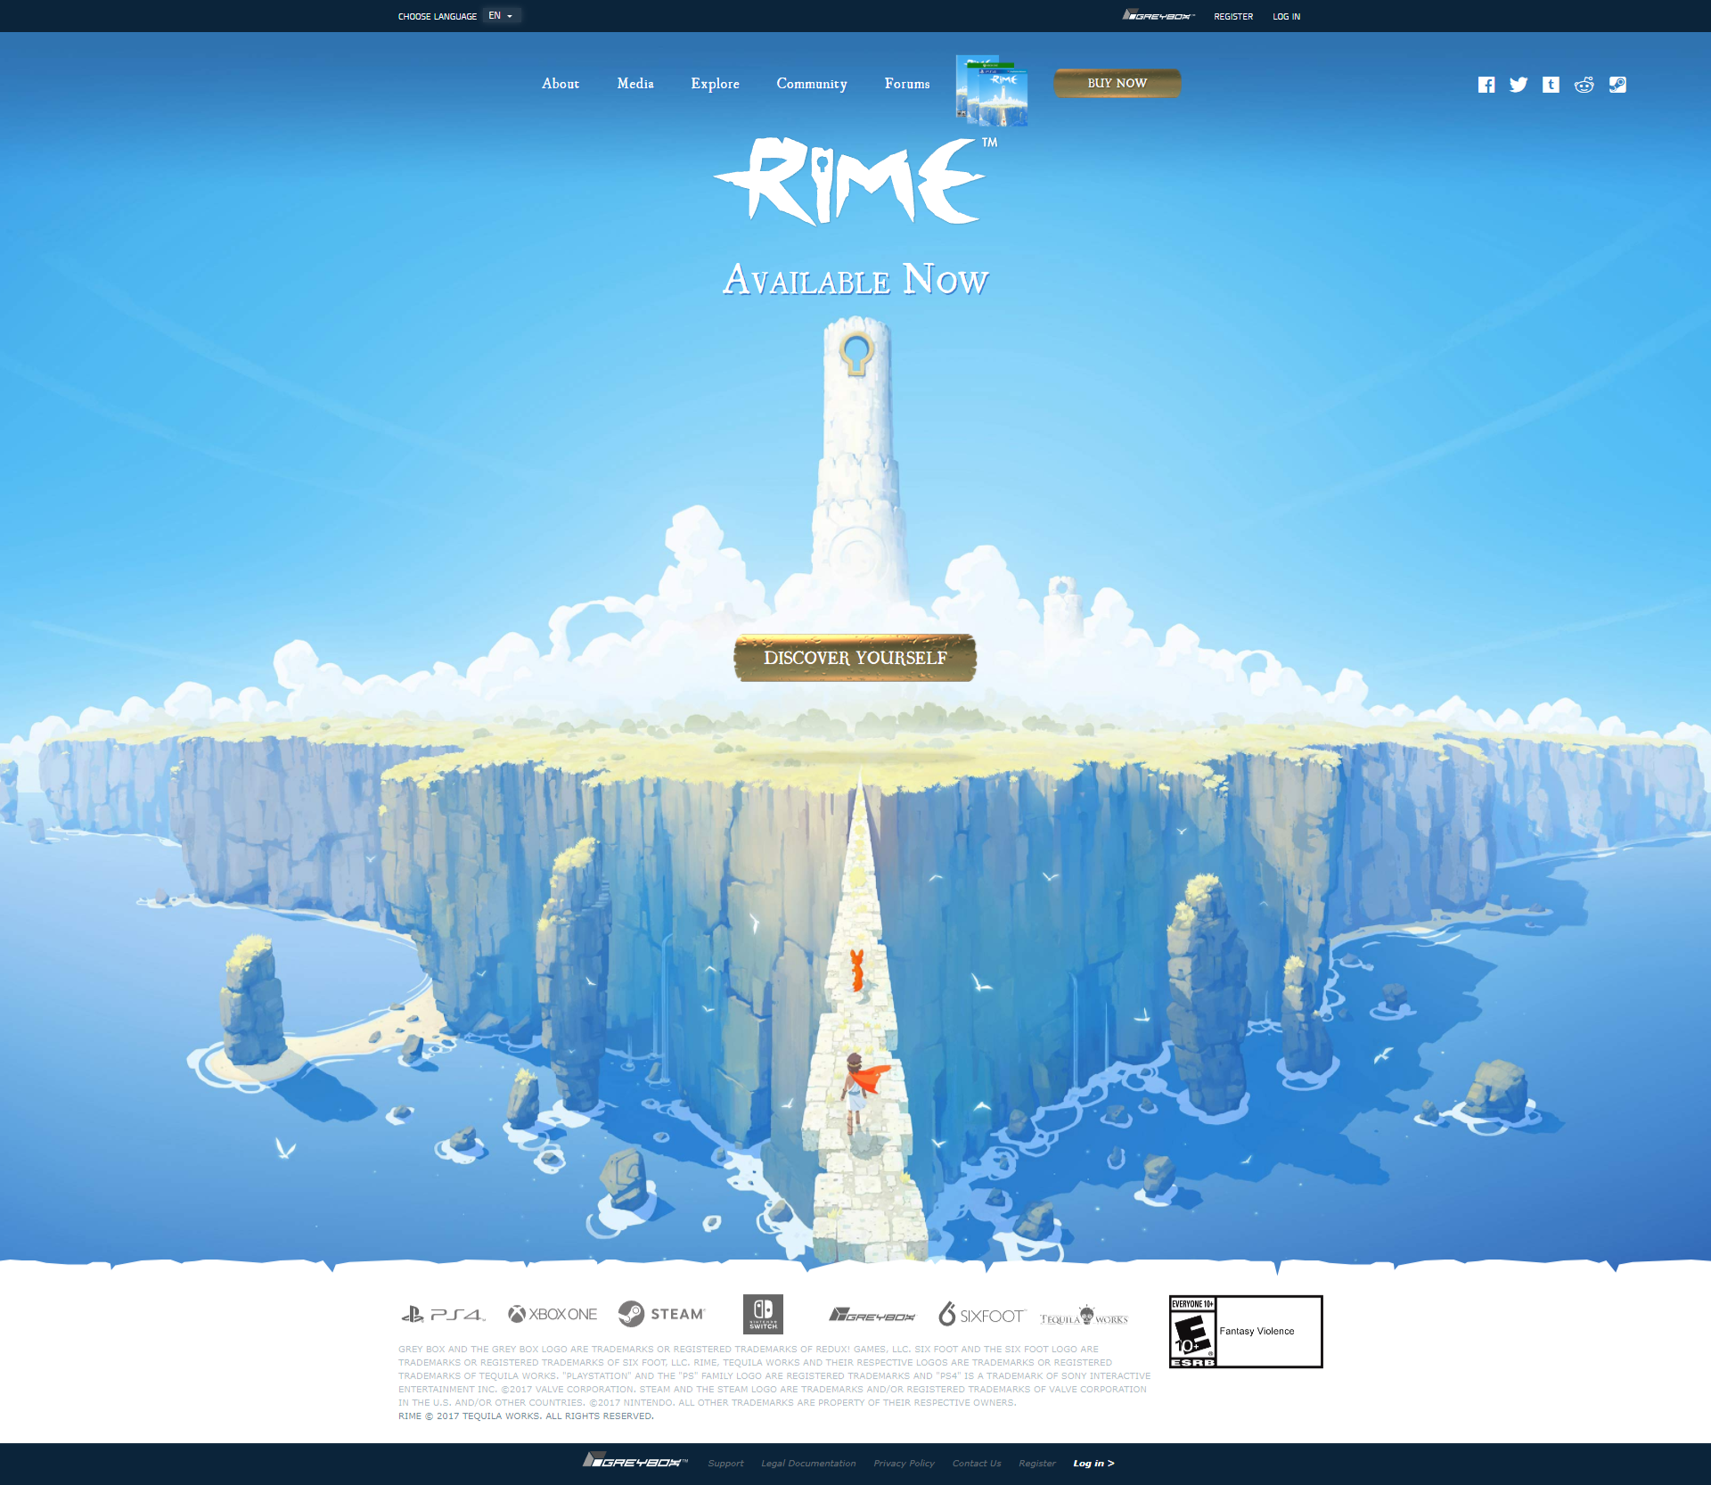
사이트 세부 개선점1
-메인페이지
스크롤 페이지
리뉴얼 메인 페이지:
기존 메인 페이지
메인페이지에 게임의 장점이 최대한 나타나도록 구성
Notes:
기존 페이지: 원페이지 스타일. 상단 네비게이션 + 전체배경화면.
리뉴얼 페이지: 게임의 장점(아름다운 배경 그래픽)을 적극 활용하여 잠재고객의 호감도와 구매의욕을 상승하도록 구성하였다.
<스크롤 형식 구성> - 메인페이지에서 다른 페이지 이동없이 게임에 대한 주요 정보를 제공하기 위함.
네비게이션 메뉴 간략화 - 배경화면 이미지의 시원한 느낌을 극대화.
게임의 특징소개 - 메인페이지에서 바로 게임의 주요 특징을 알 수 있게 화면을 구성.
스크린샷 갤러리 - 실제 게임화면 스크린샷을 볼 수 있게 배치
주요 수상 항목 - 게임이 수상한 항목을 나타내어서 게임에 대한 신뢰도 향상을 의도.
구매페이지 - 메인페이지 상단에서부터 하단까지의 정보를 바탕으로 구매를 원하는 잠재고객에게 구매 항목 제공.

Slide 6
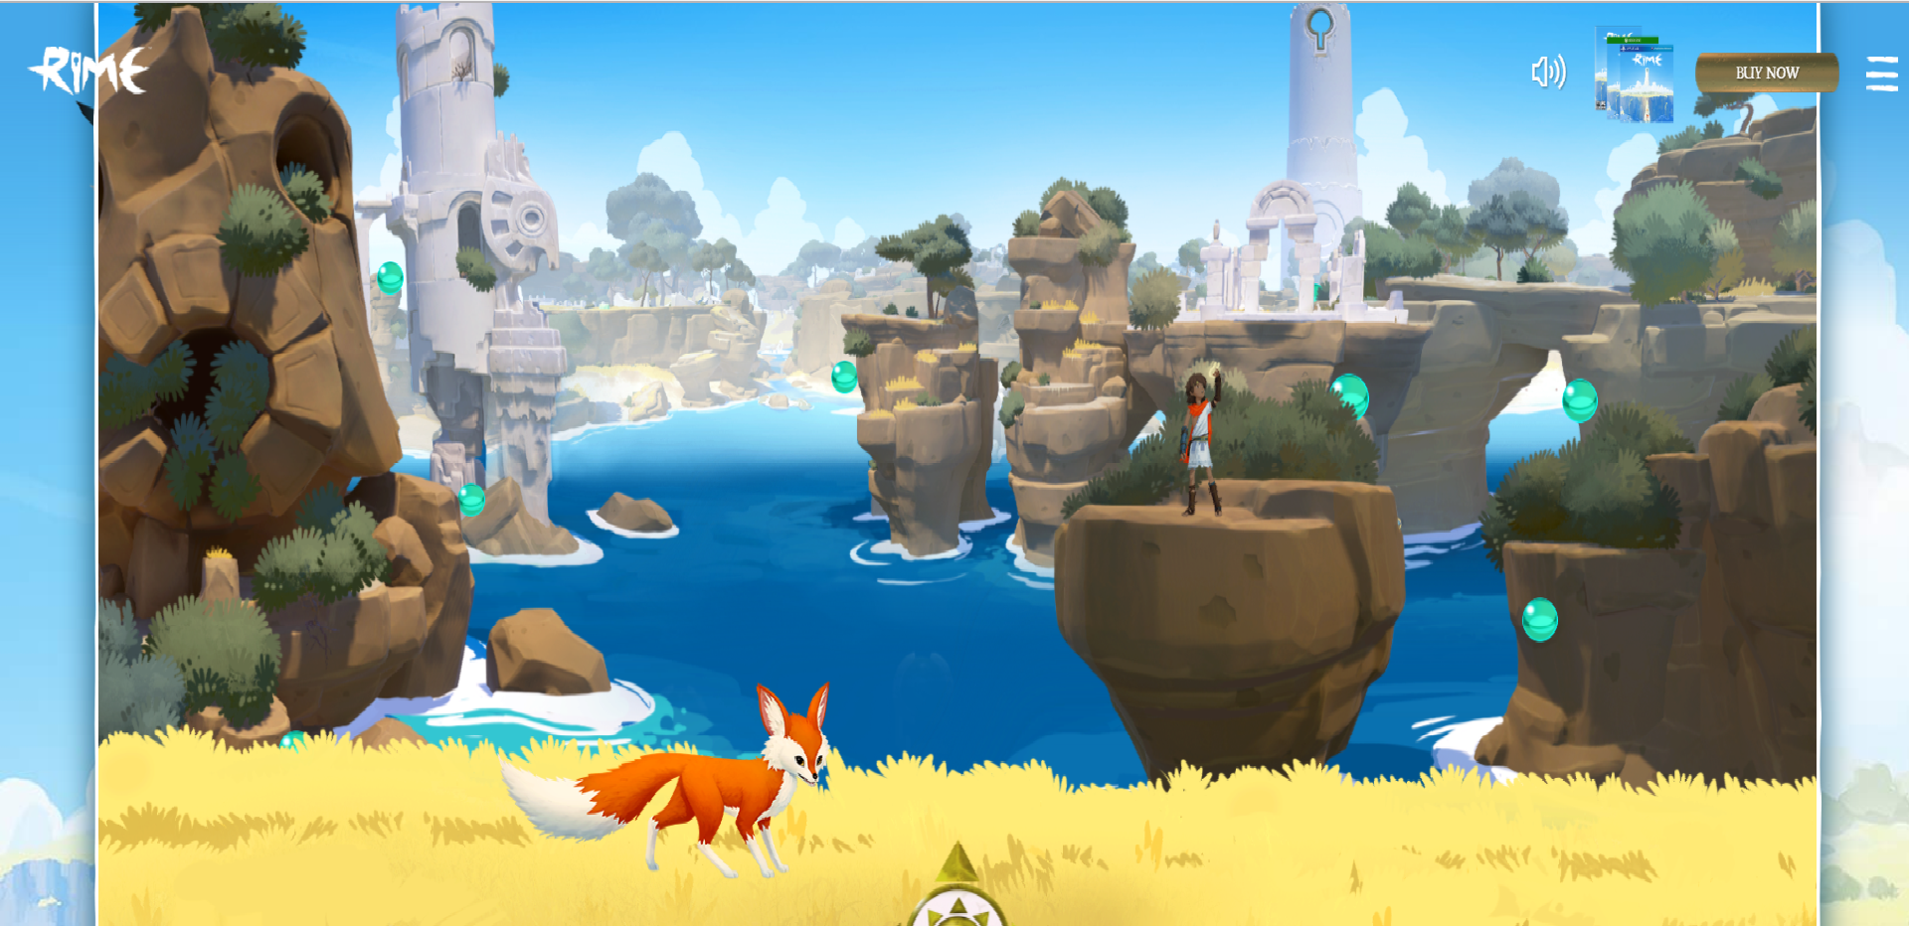
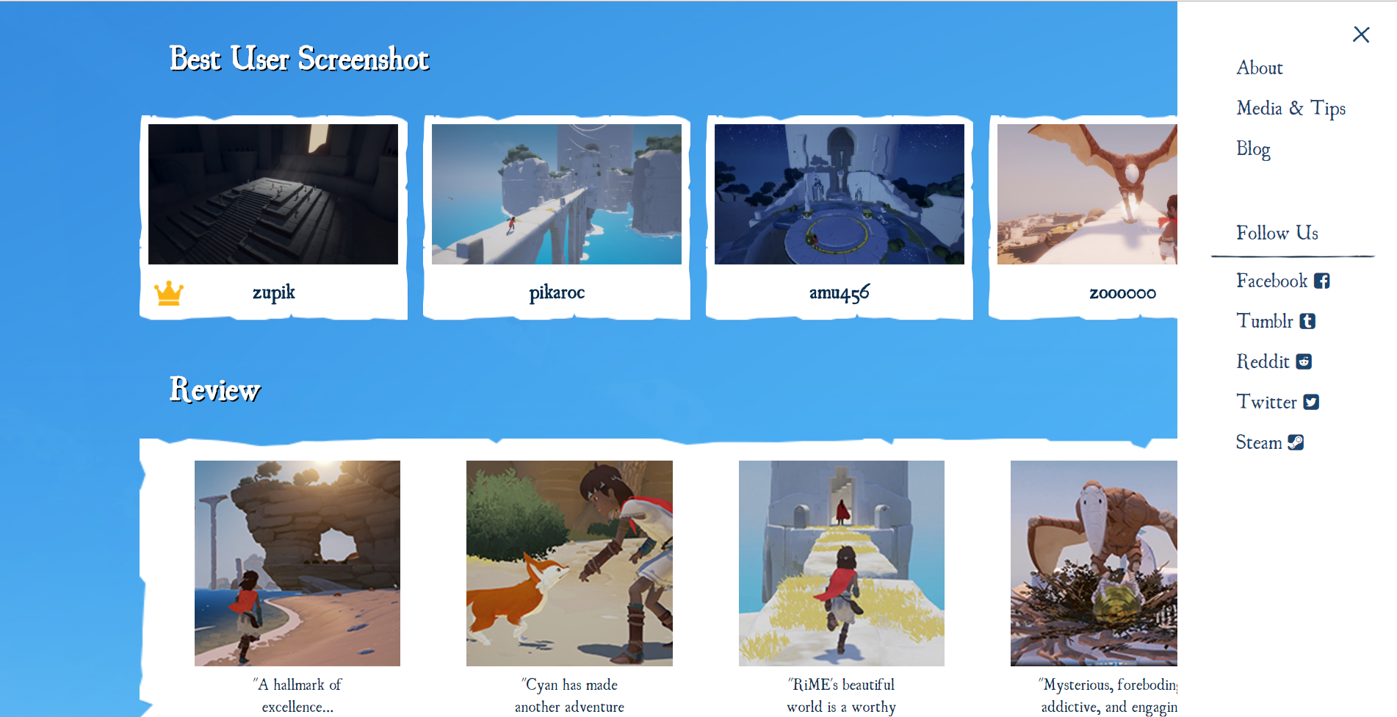
사이트 세부 개선점2
-서브페이지
불편한 페이지 컨텐츠
게임의 장점을 활용한 페이지 UX 간략화
Notes:
기존 페이지: Explore 페이지 항목의 컨텐츠의 경우 푸른 원을 클릭하면 이미지가 나오게 구성되었으면 전체적으로 인터랙티브하게 제작되었다.
그러나 사용자 입장에서 전체적인 사용성이 불편하다.
그 이유는 이미지를 보기위해 분산되어 있는 아이콘을 클릭해야 하며, 페이지의 전체적인 동작이 느려 불편한데 결국 이미지 갤러리의 기능을 하고 있기 때문이다.
리뉴얼 페이지: 기존페이지의 단점을 개선하는 방향으로 제작하였다.
불편한 인터랙티브 기능성을 제거하여 페이지 로딩을 개선하였다. 유저가 만든 인게임 스크린샷을 게시하여 실제 게임화면을 살펴보기 쉽게 하였다.
구매 예정유저에게는 유명 게임리뷰사이트를 링크하여 게임에 대한 정보 접근성을 향상시켰다.
마지막으로 기존 구매 유저를 위해 게임 도전과제정보를 제공하여 게임을 구매한 유저들에게도 유용한 정보를 확인할 수 있게 구성하였다.

Slide 7
STAORYBOARD

Slide 8
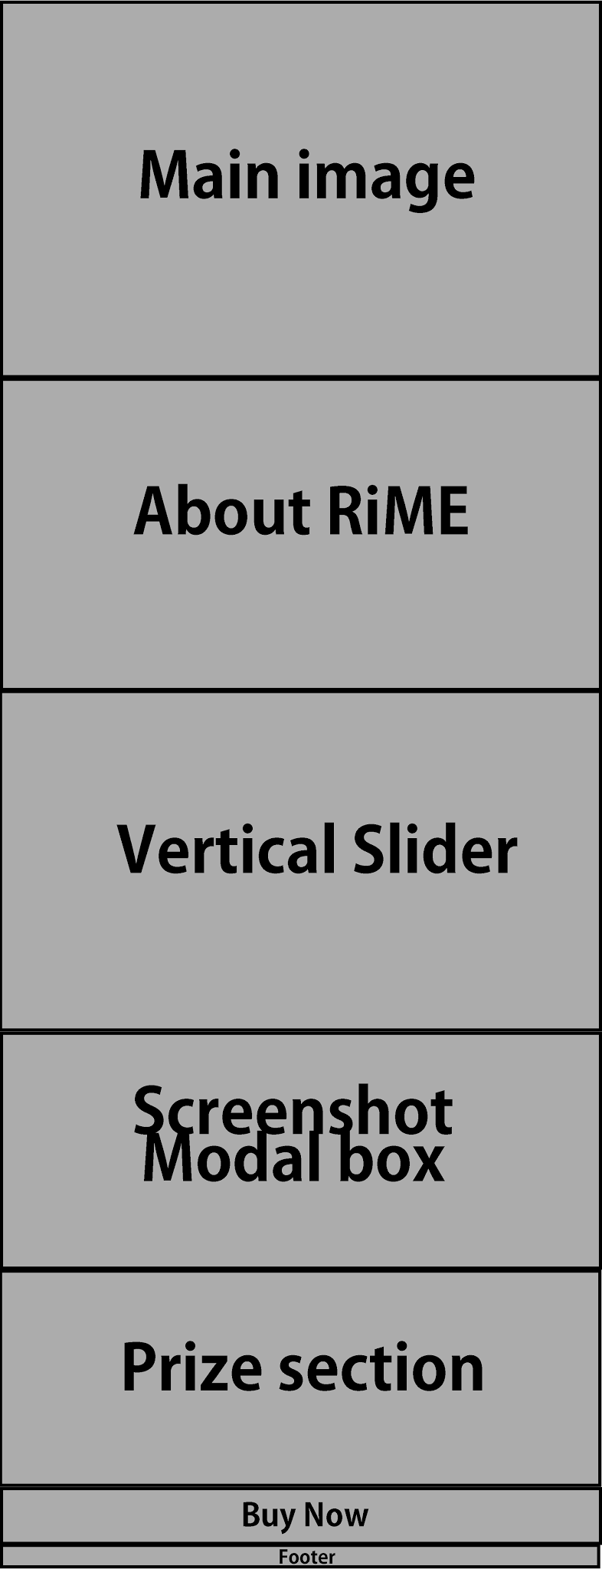
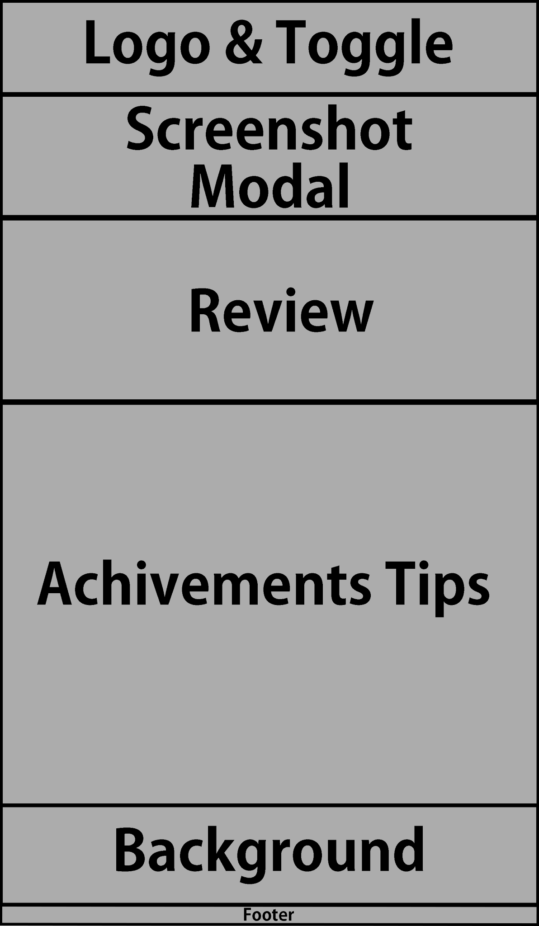
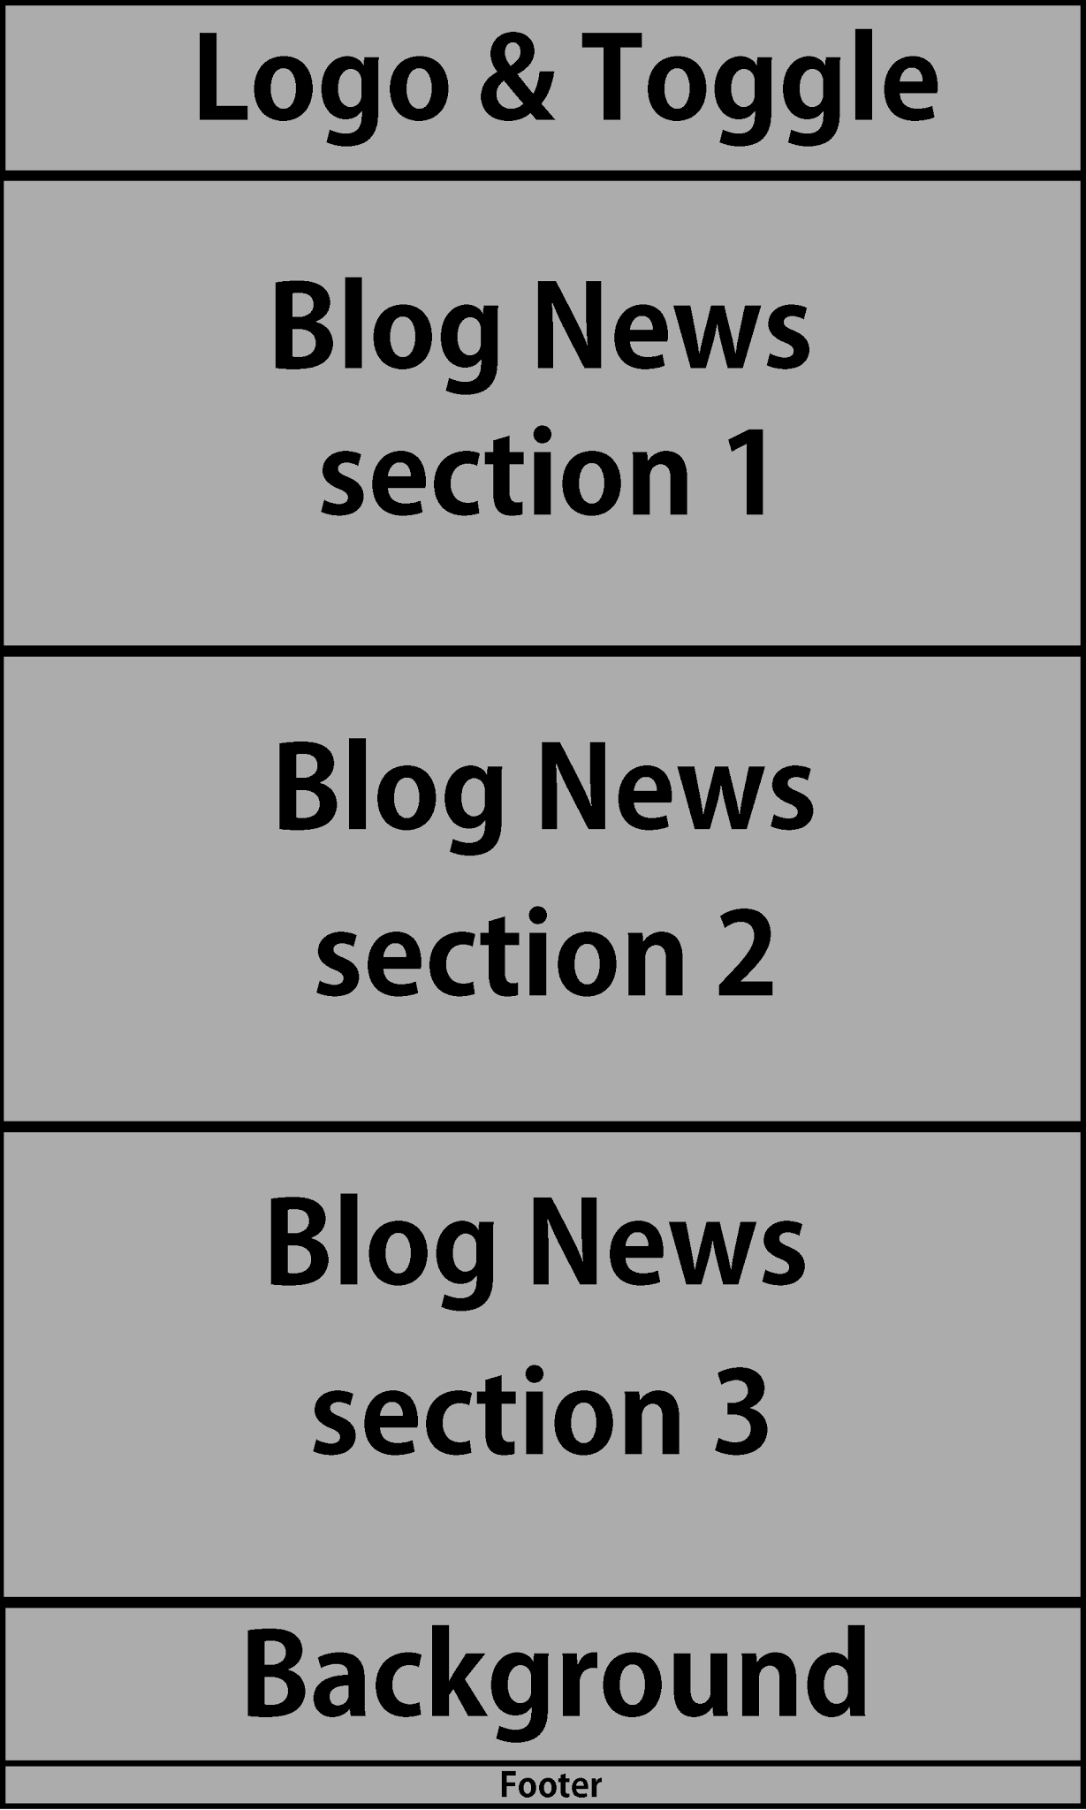
페이지 레이아웃
메인페이지
2번째 페이지
3번째 페이지

Slide 9
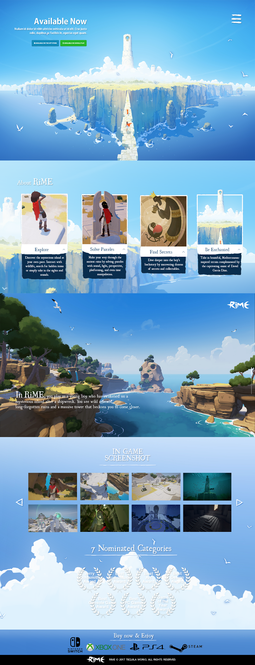
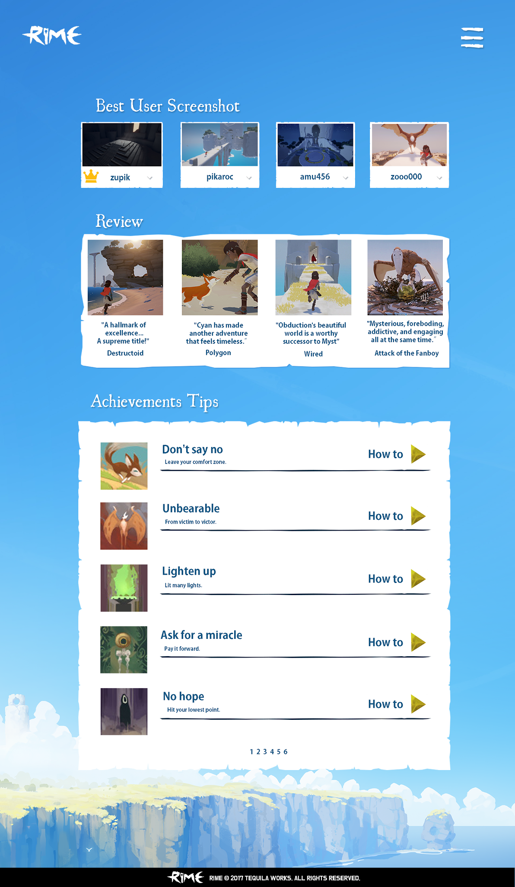
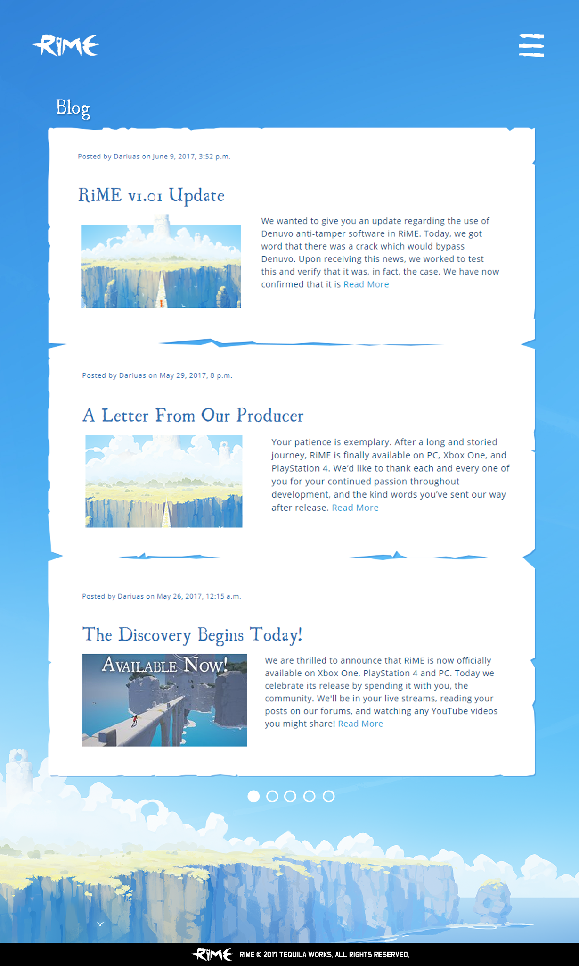
페이지 시안
메인페이지
2번째 페이지
3번째 페이지

Slide 10
END

